Slide 1
МИНИСТЕРСТВО ОБРАЗОВАНИЯ РЕСПУБЛИКИ МОРДОВИЯ
ПОРТФОЛИО
Комаровой Людмилы Сергеевны
тренера – преподавателя по лыжным гонкам Муниципального учреждения
дополнительного образования
«Детско – юношеская спортивная школа №1»
г.о. Саранск

Slide 2
Образование: Высшее
ФГБОУ ВПО «МГПИ им. М. Е. Евсевьева, факультет «Физическая культура» дата выдачи 15.07.1988 года
Стаж педагогической работы: 32 года
Общий стаж работы: 40 лет
Наличие квалификационной категории:
Высшая категория
Дата последней аттестации: 22.12.2015г.

Slide 3
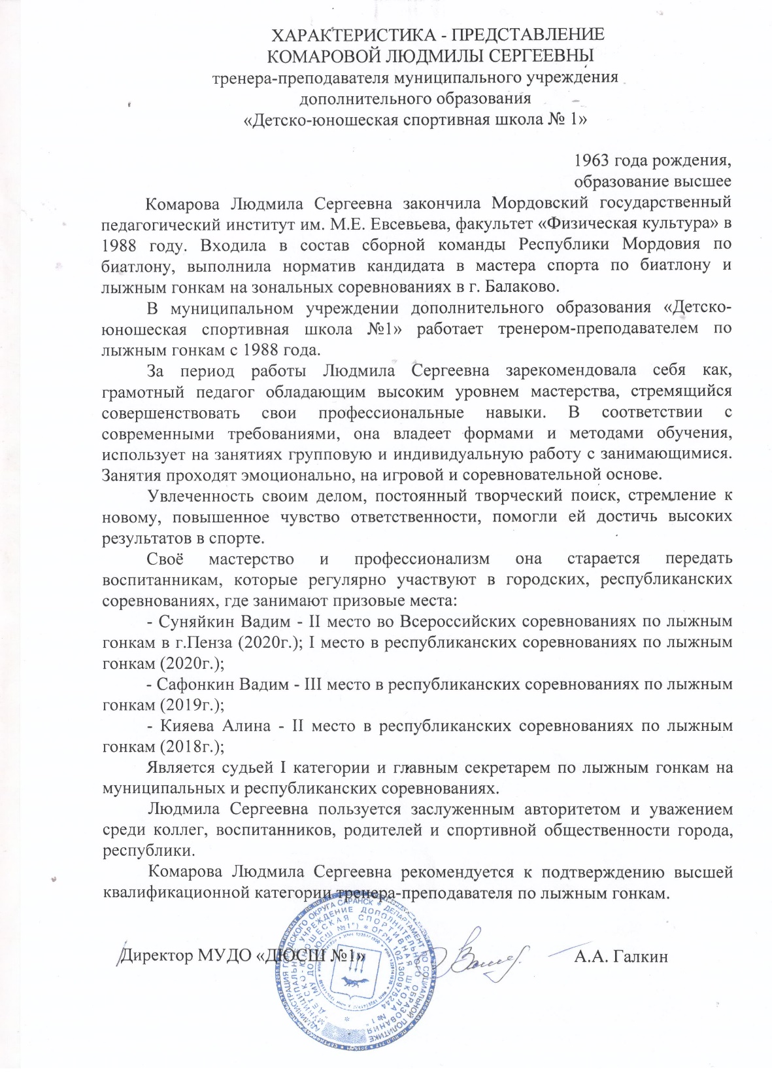

Slide 4
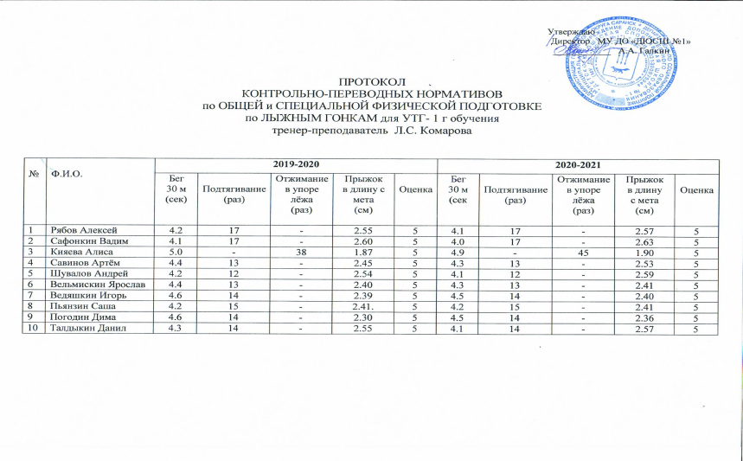
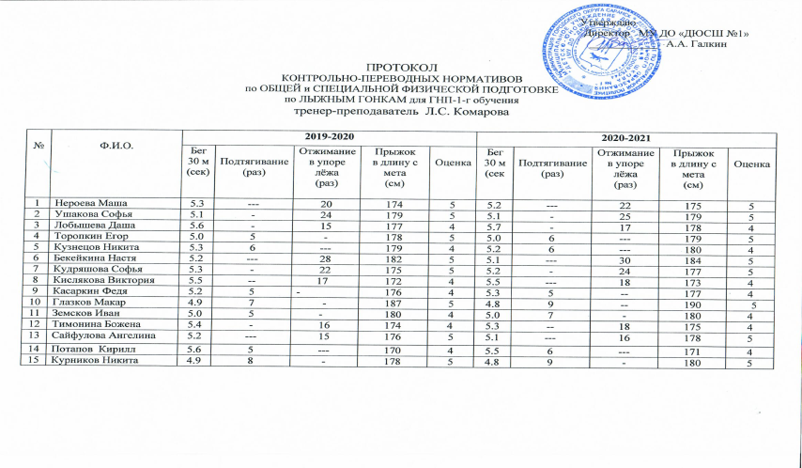
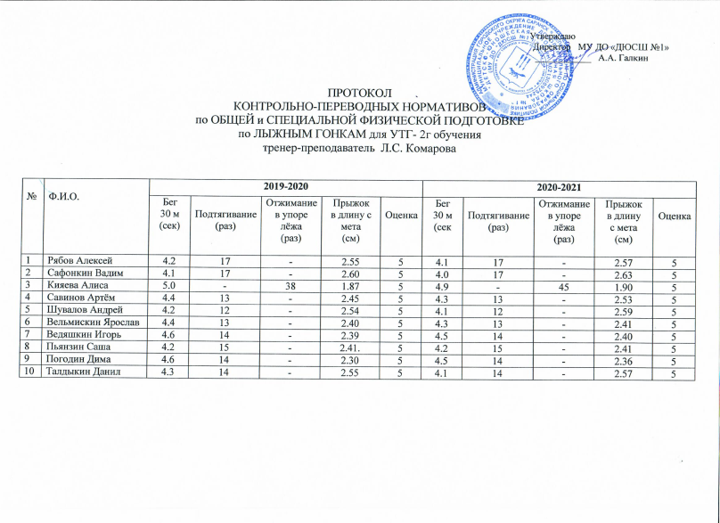
2.Степень обеспечения повышения уровня подготовленности воспитанников

Slide 5
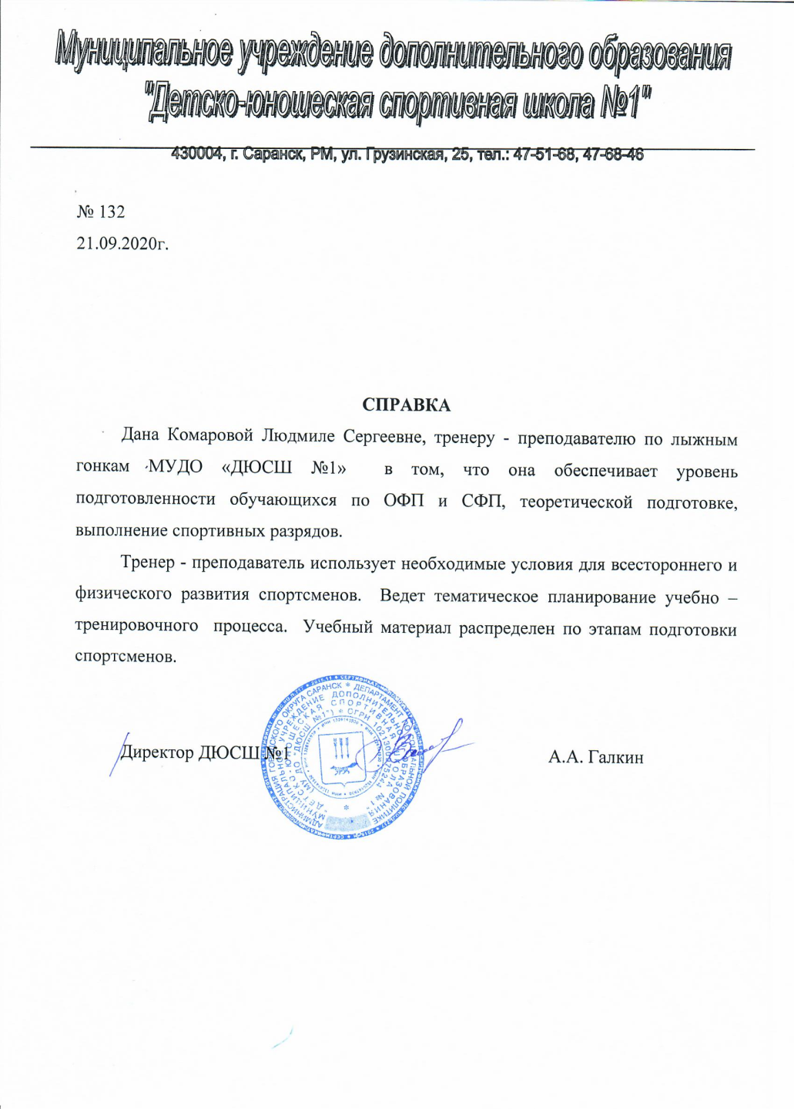

Slide 6
3.Сохранность контингента воспитанников на этапах спортивной подготовки
Группа, год обучения | 2019 – 2020 учебный год |  |  | 2020– 2021 учебный год
 | В начале года | В конце года | % | В начал года | В конце года | %
УТГ– 1 г.о. | 10 | 10 | 100% | 10 | 10 | 100%
ГНП – 3 г.о. | 14 | 13 | 95 | 14 | 13 | 95
ГНП – 1 г.о. | 15 | 13 | 87 | 15 | 13 | 87

Slide 7
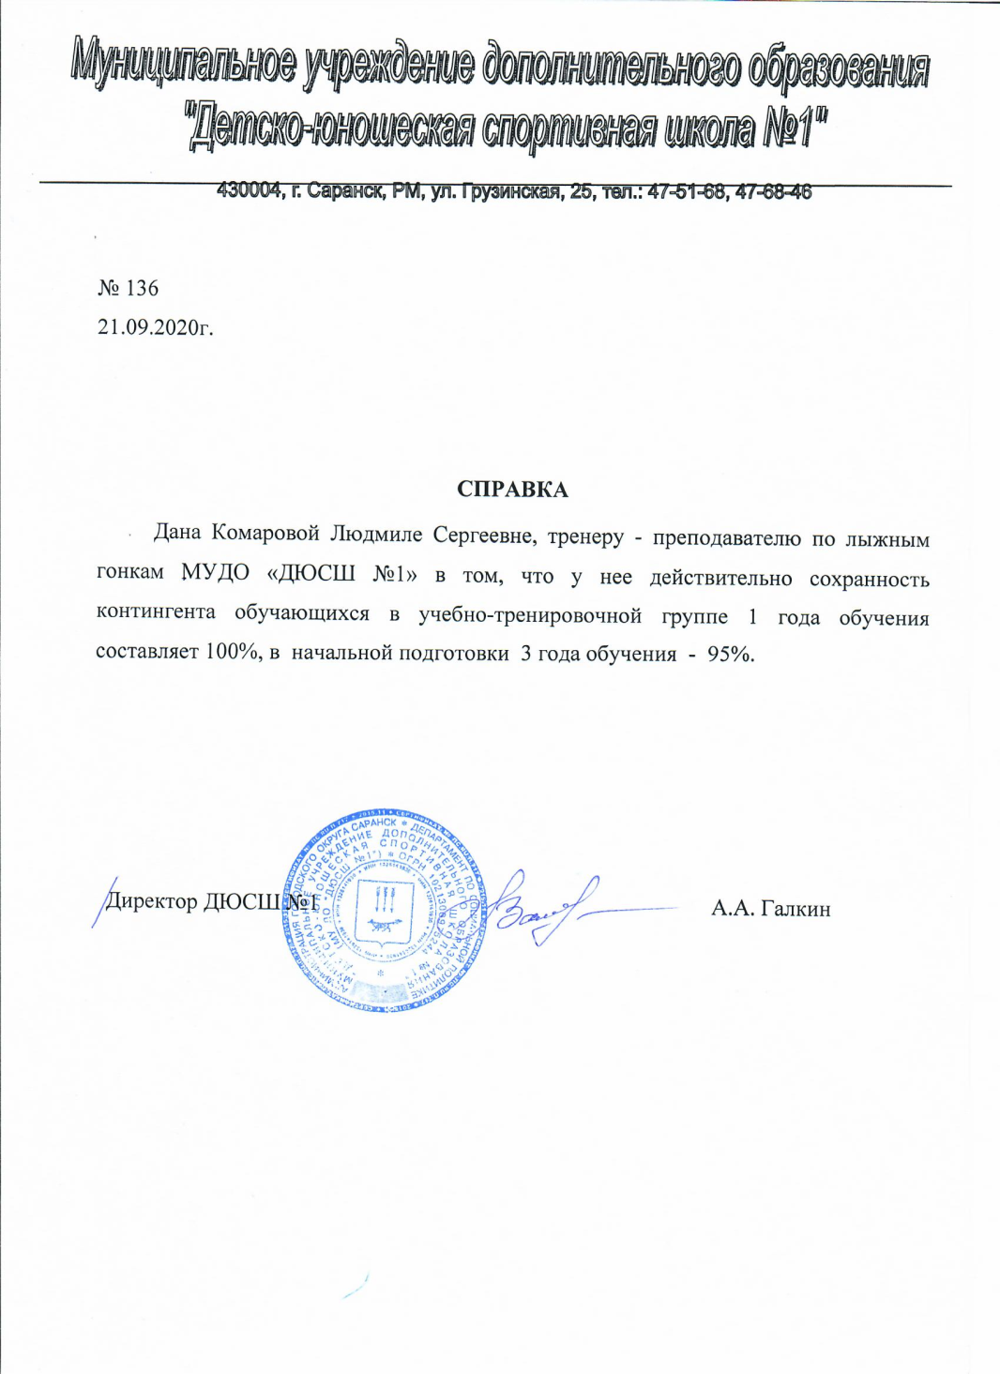

Slide 8
4.Результаты анализа текущей документации
Согласно нормативных документов, имеется следующая учебная документация:
Журнал учета работы учебных групп
Личные дела на обучающихся (заявление, личные карточки)
Протоколы контрольных переводных нормативов
Календарный план спортивно-массовых мероприятий
Протоколы, положения соревнований
Учебные планы и рабочий план конспект
План воспитательной и культурно-массовой работы с обучающимися
Перспективный план

Slide 9
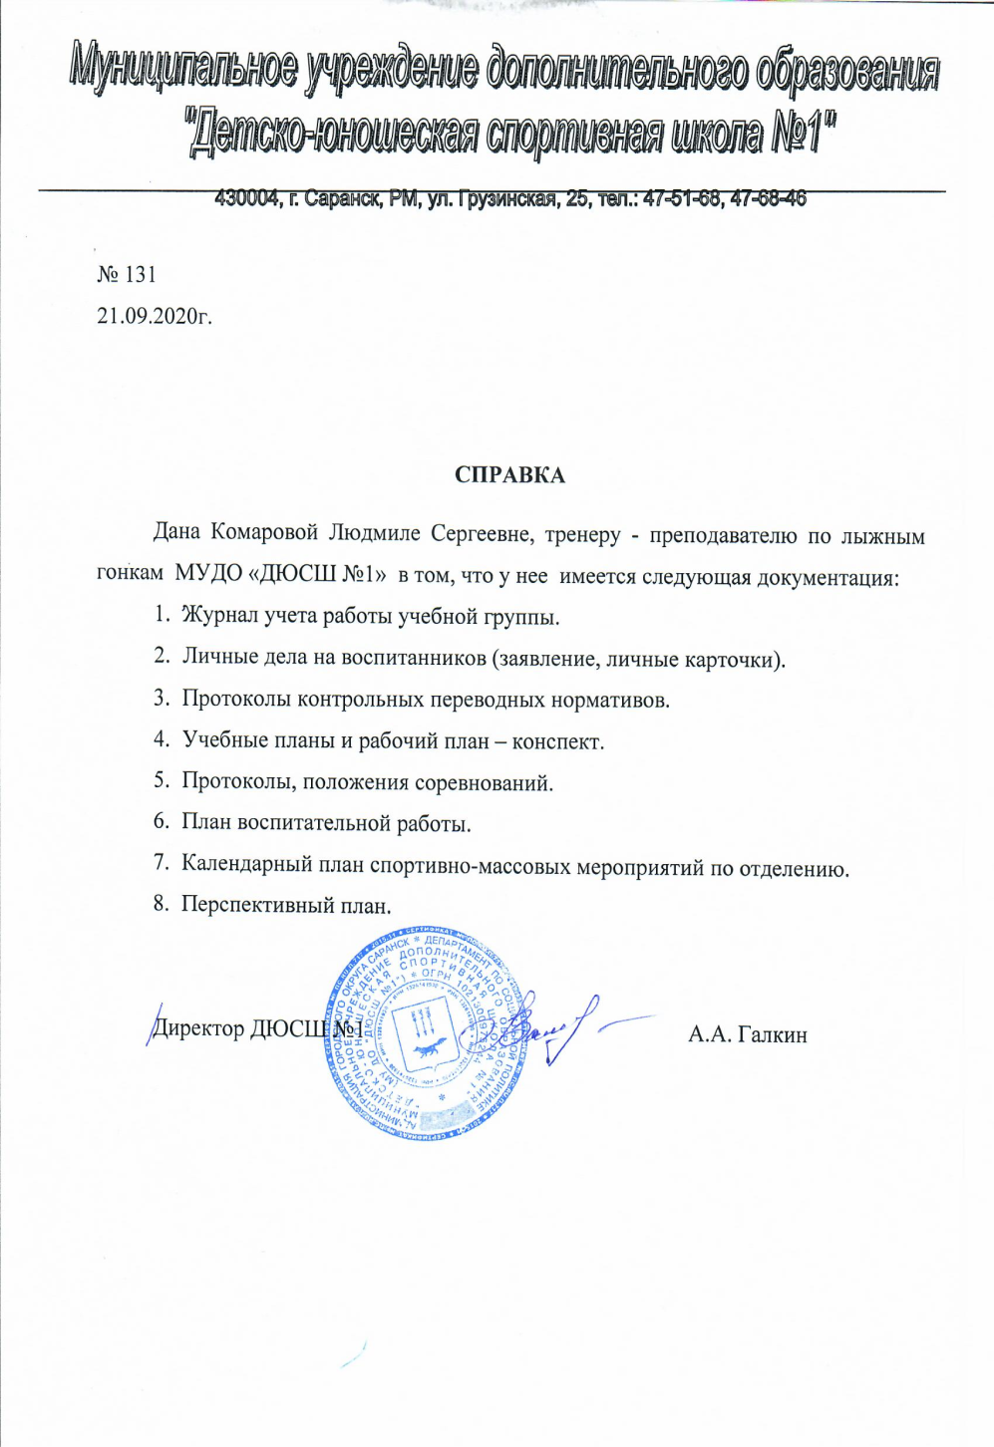
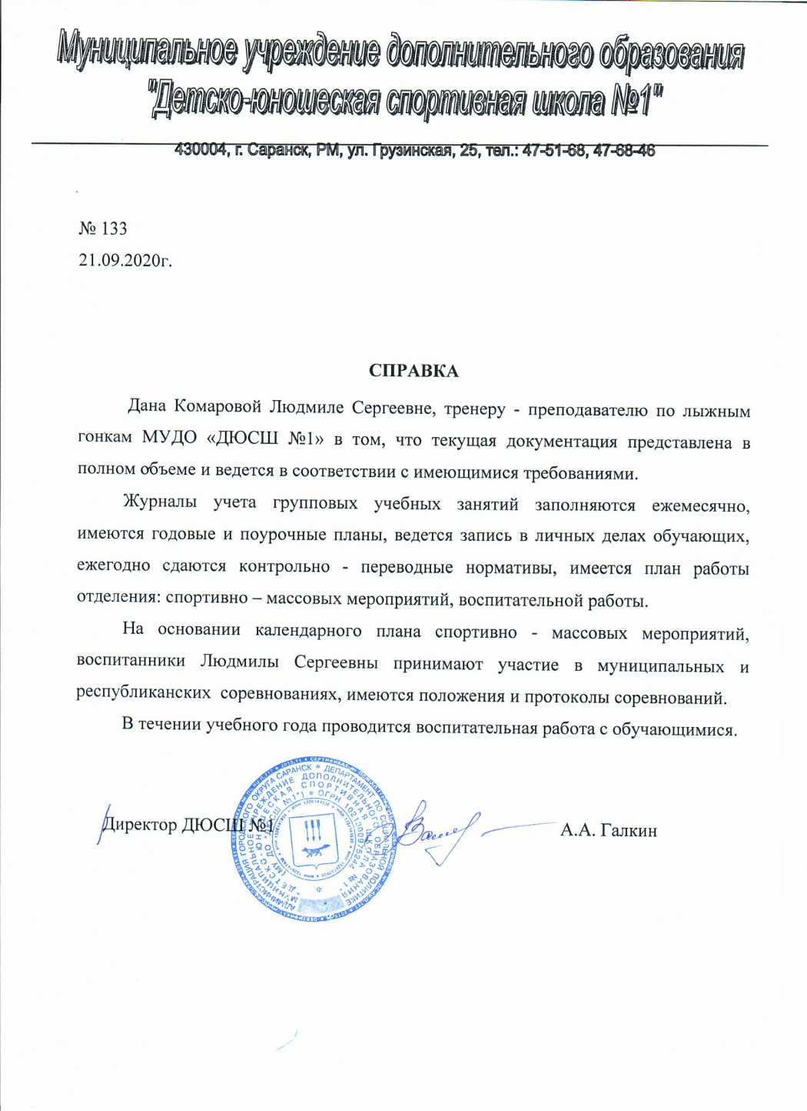

Slide 10
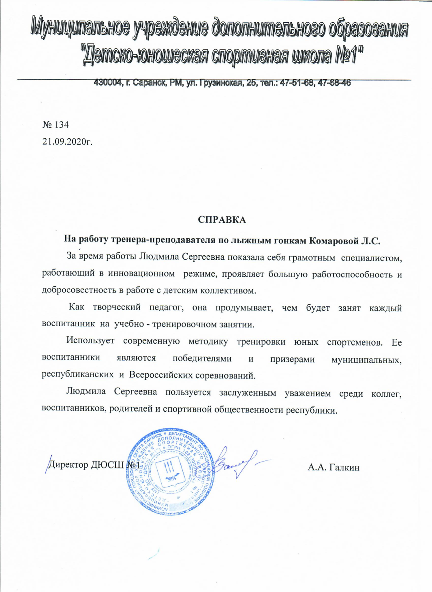

Slide 11
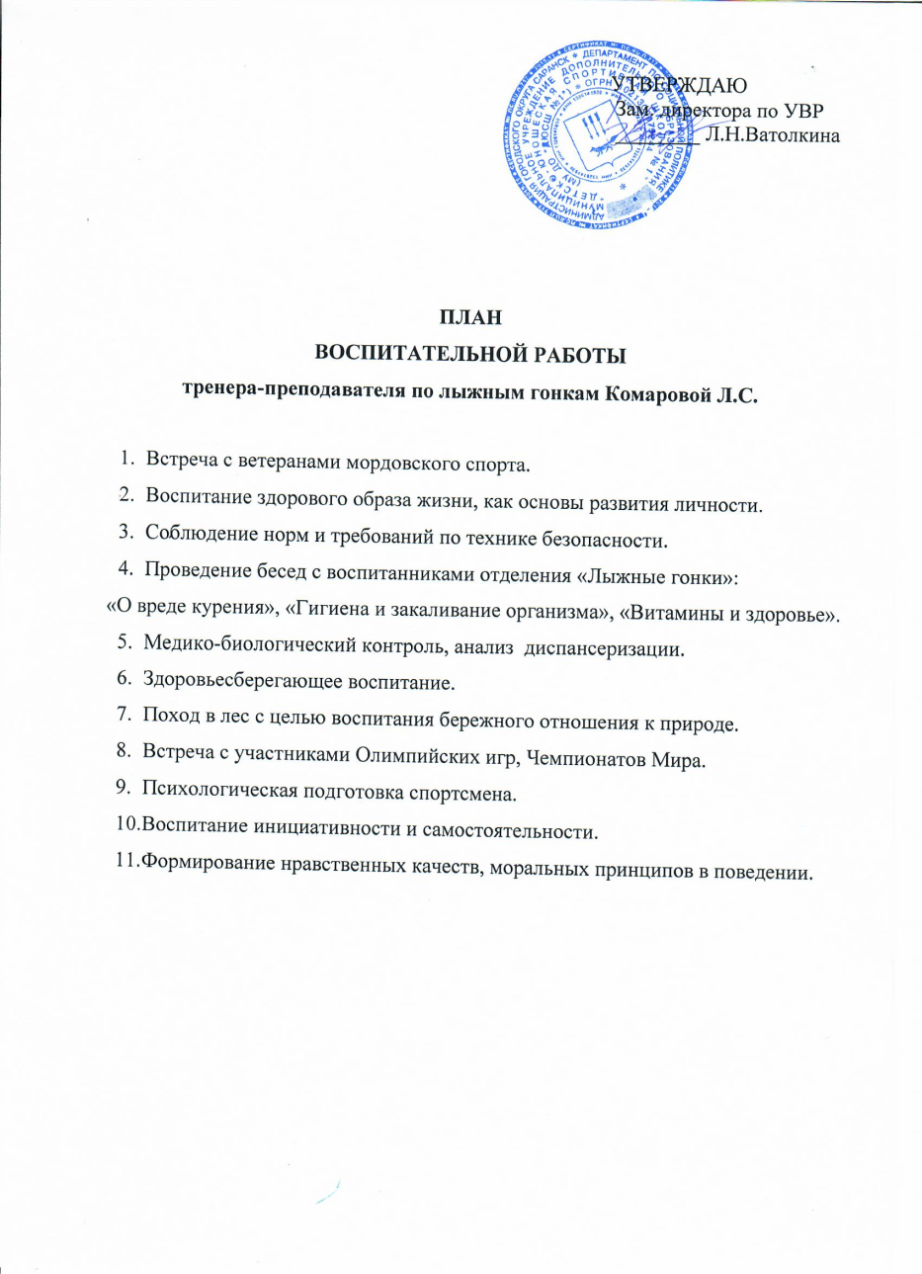
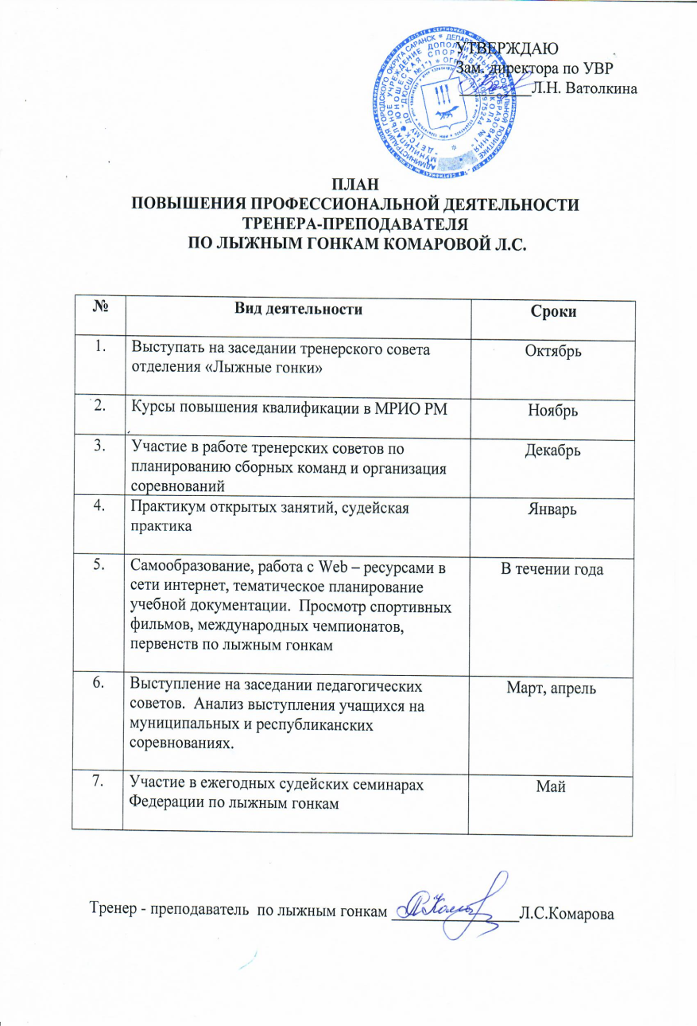

Slide 12
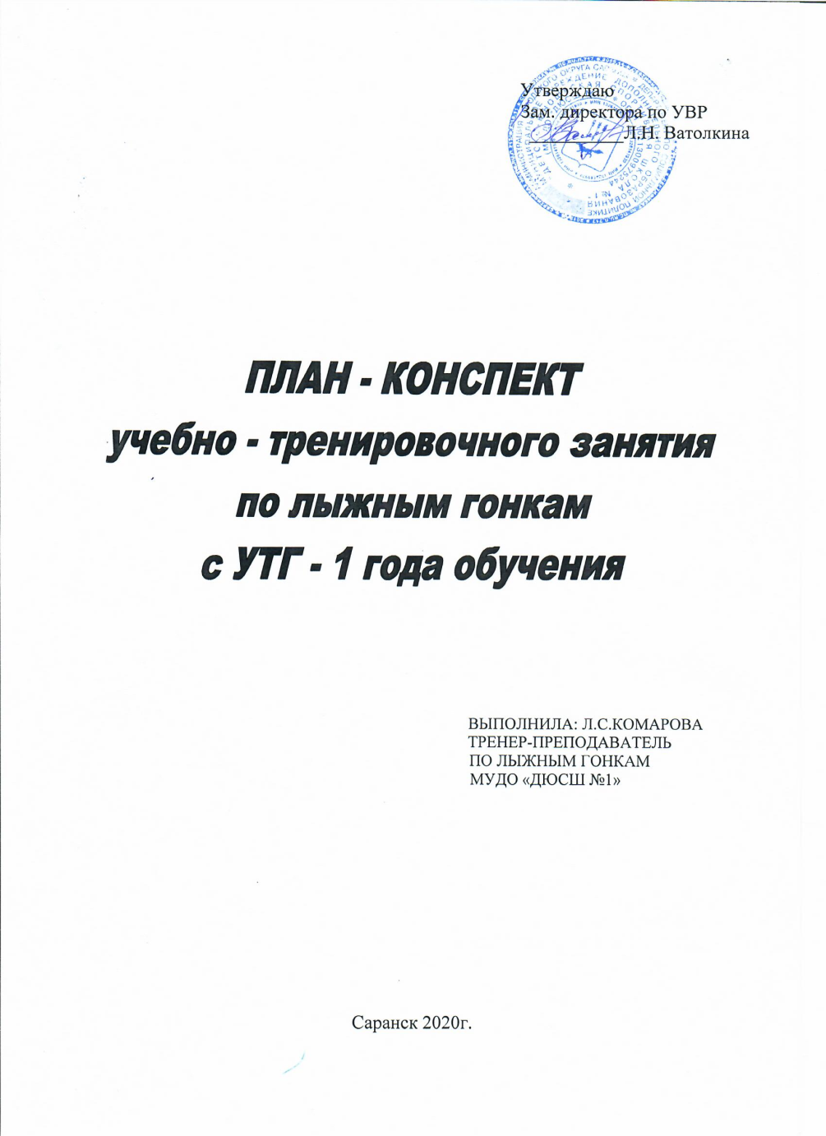
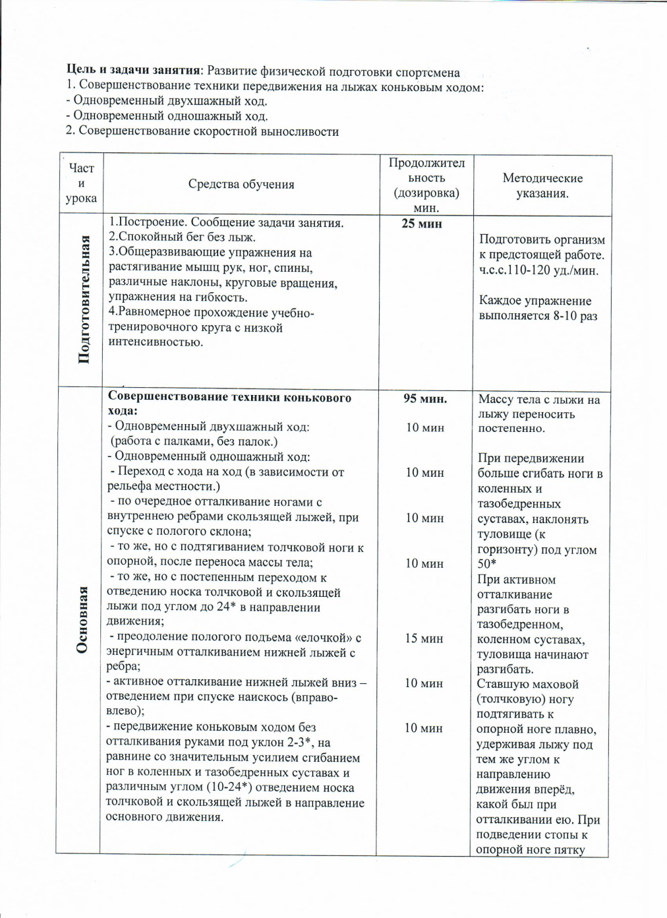
ить

Slide 14
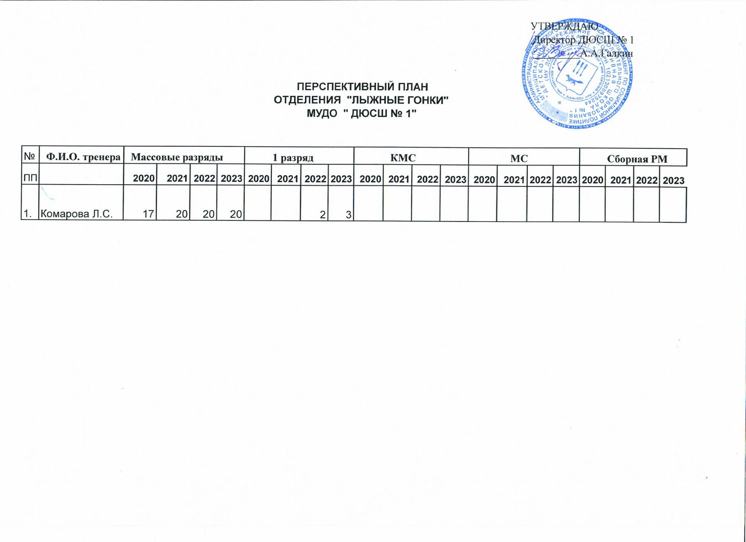

Slide 15
6. Выполнение воспитанниками требований для присвоения спортивных званий и разрядов
Спортсмены выполнили:
I юношеский разряд: 4 человек
II юношеский разряд: 5 человек
III юношеский разряд: 3 человек
III спортивный разряд: 2 человека

Slide 16
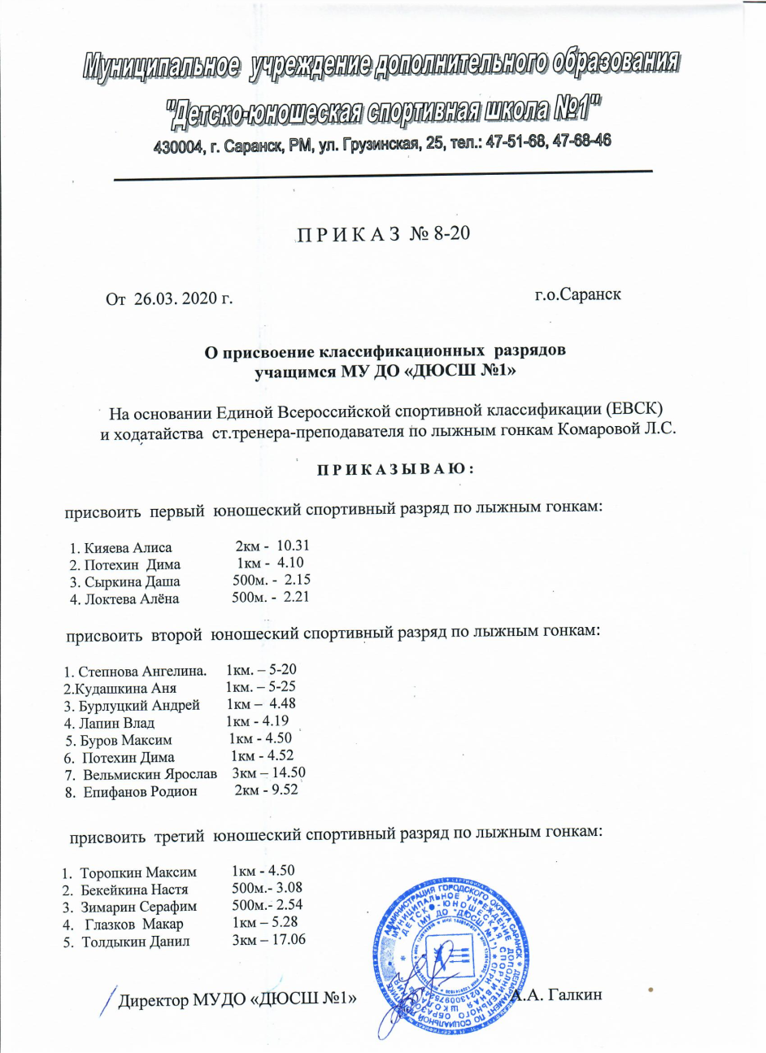

Slide 17
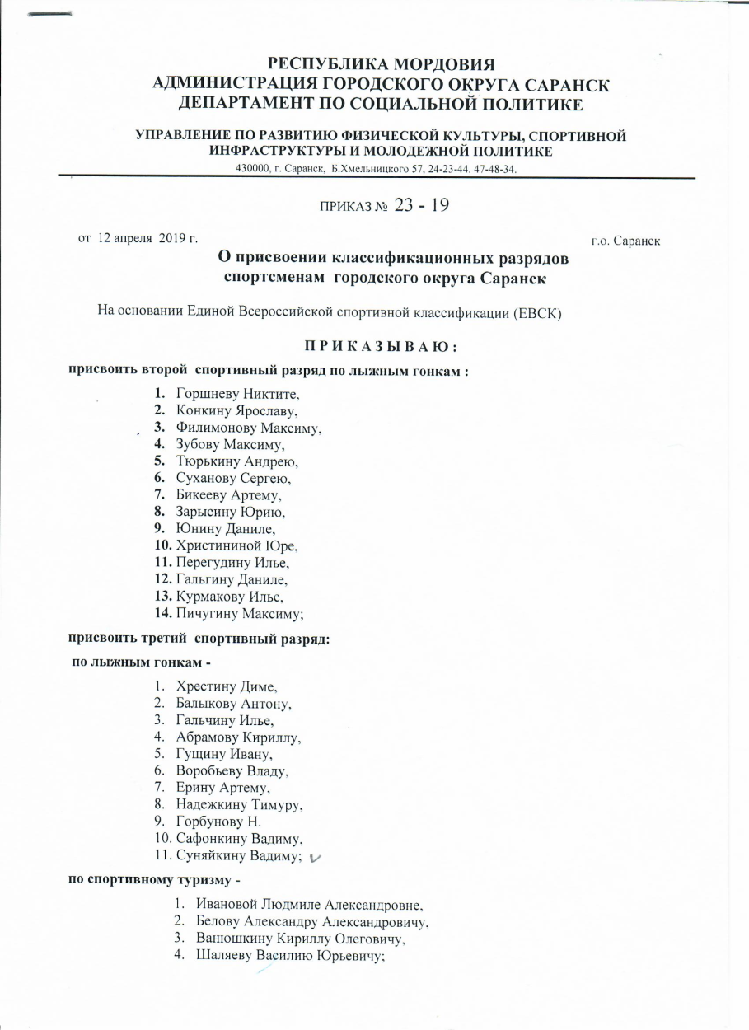
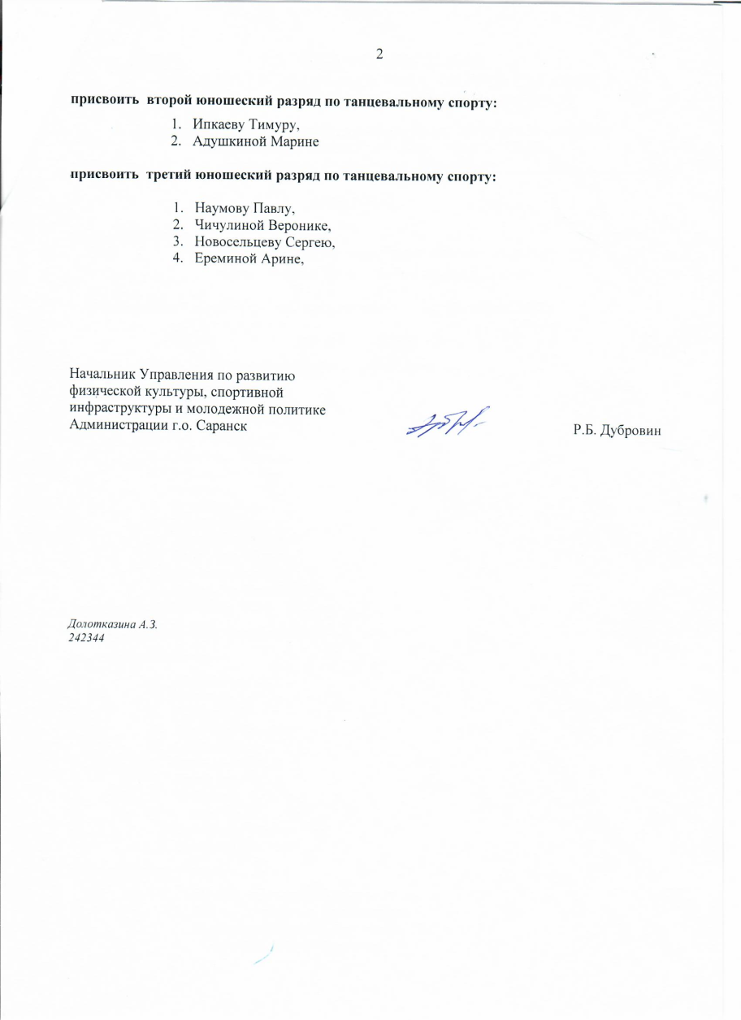

Slide 18
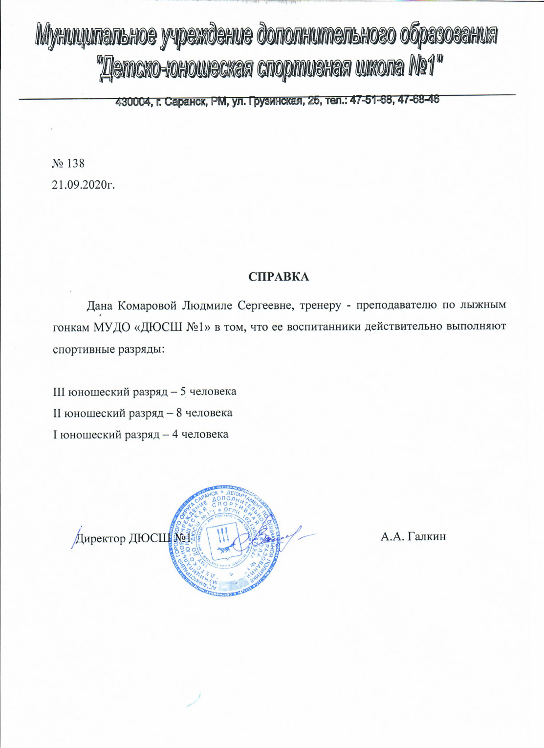

Slide 19
7.Проведение открытых мастер-классов, мероприятий
На уровне образовательной организации
Провела мастер-класс для тренеров-преподавателей ДЮСШ №1 по теме: «Изучение и совершенствование горнолыжной техники для юных лыжников» 14.02.2020г.

Slide 20
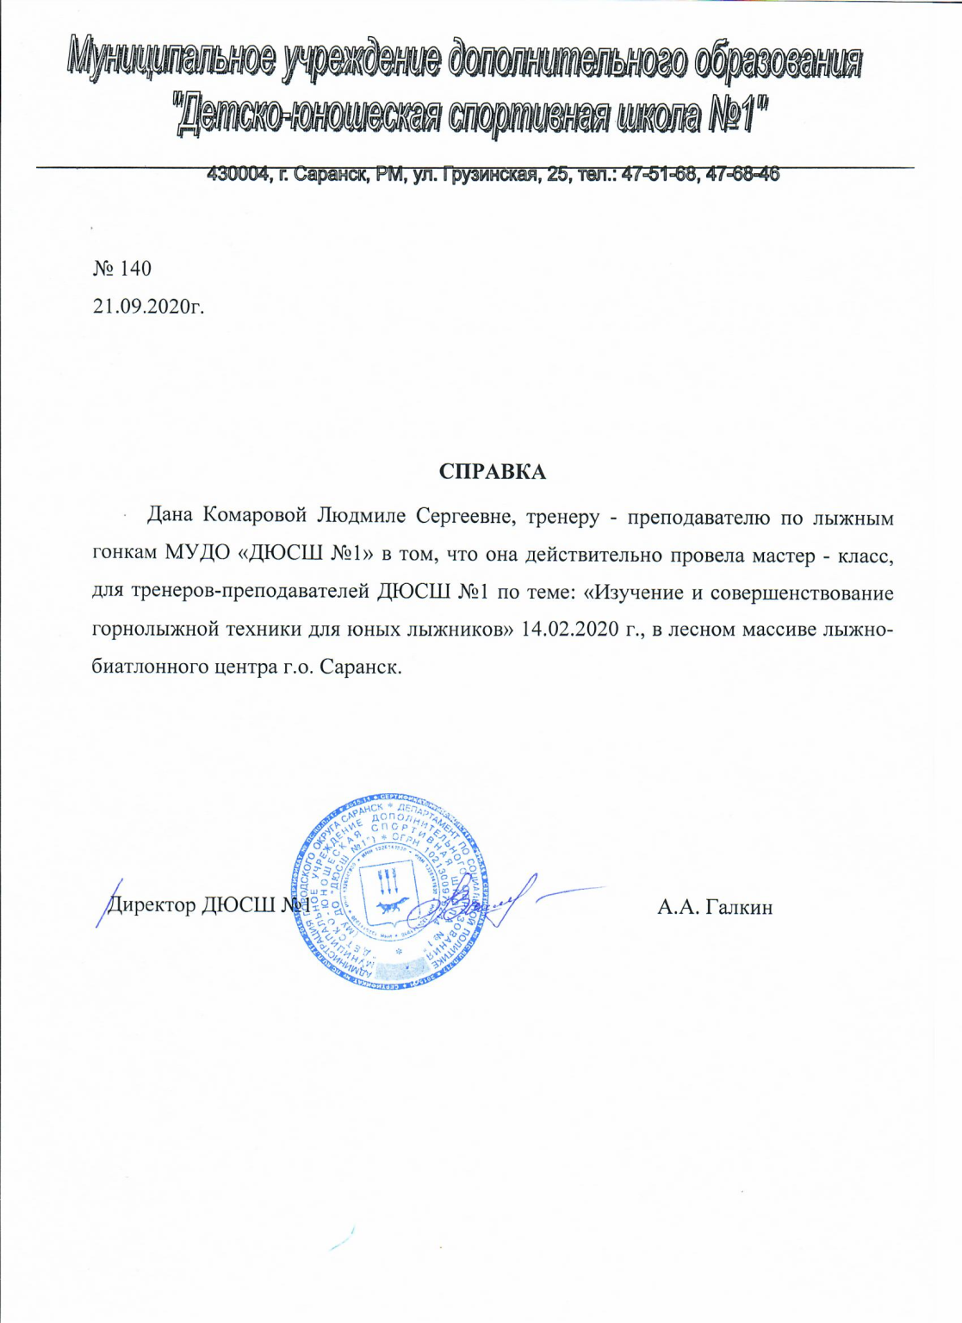

Slide 21
8.Выступления на заседаниях методических советов, конференциях, педагогических чтениях, семинарах, секциях.
На республиканском уровне:
Является судьей первой категории, обслуживает соревнования республиканского и Всероссийского уровня по лыжным гонкам, биатлону, легкой атлетике, ГТО.

Slide 22
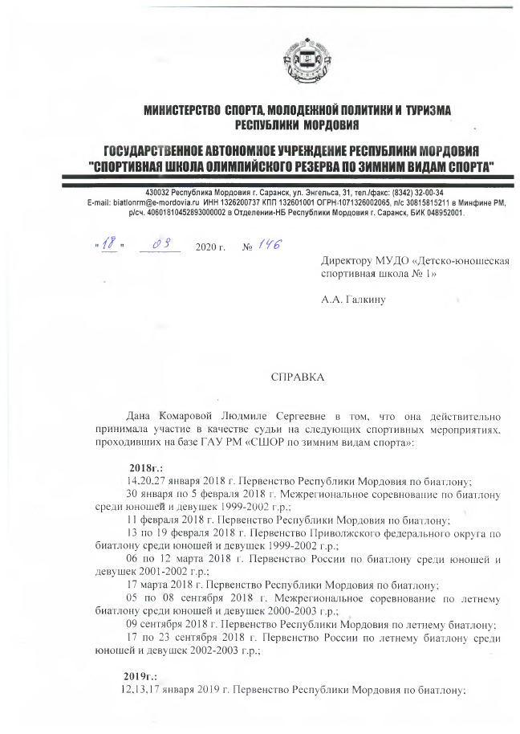
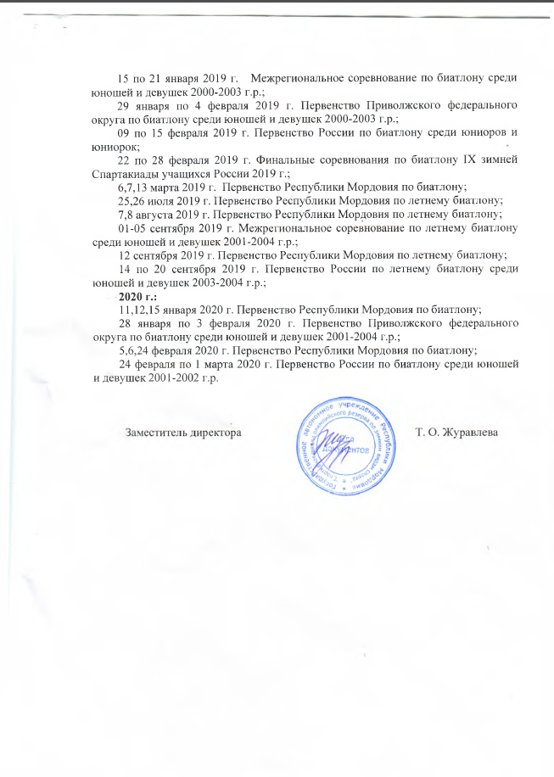

Slide 23
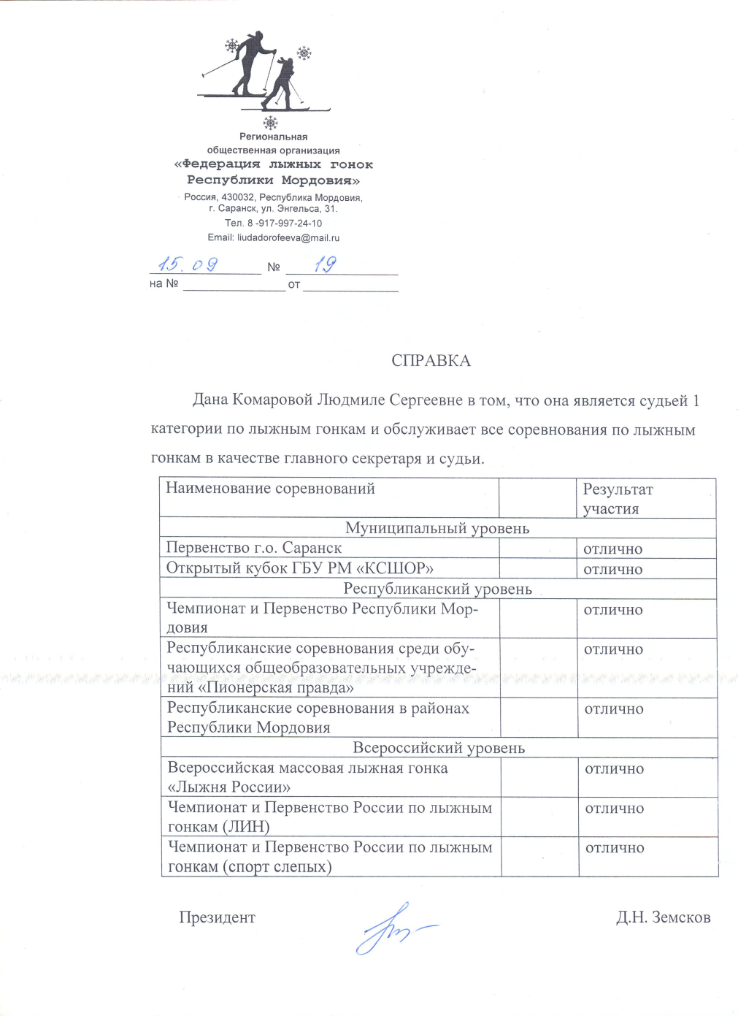
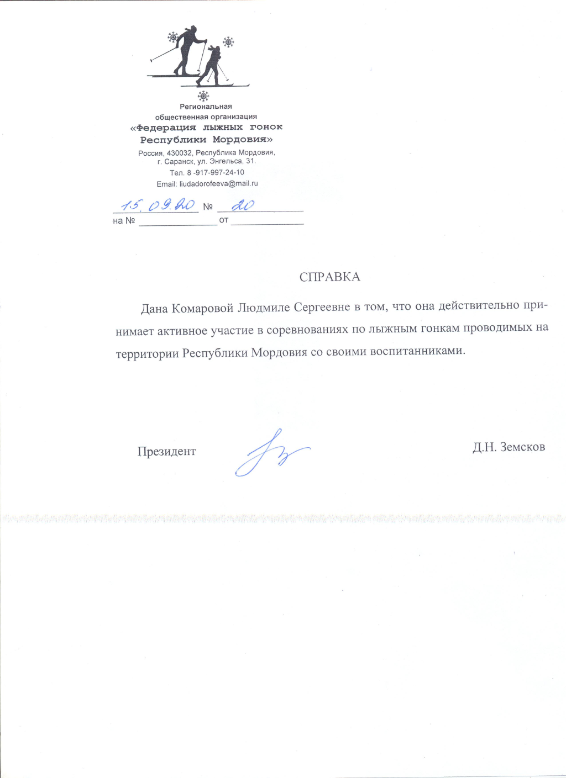

Slide 24
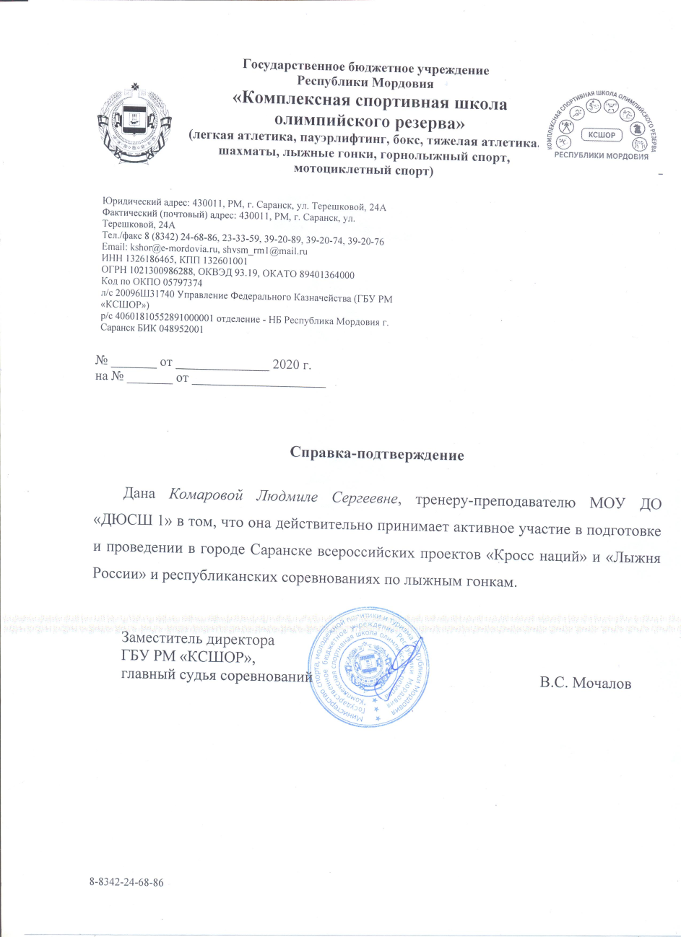

Slide 25
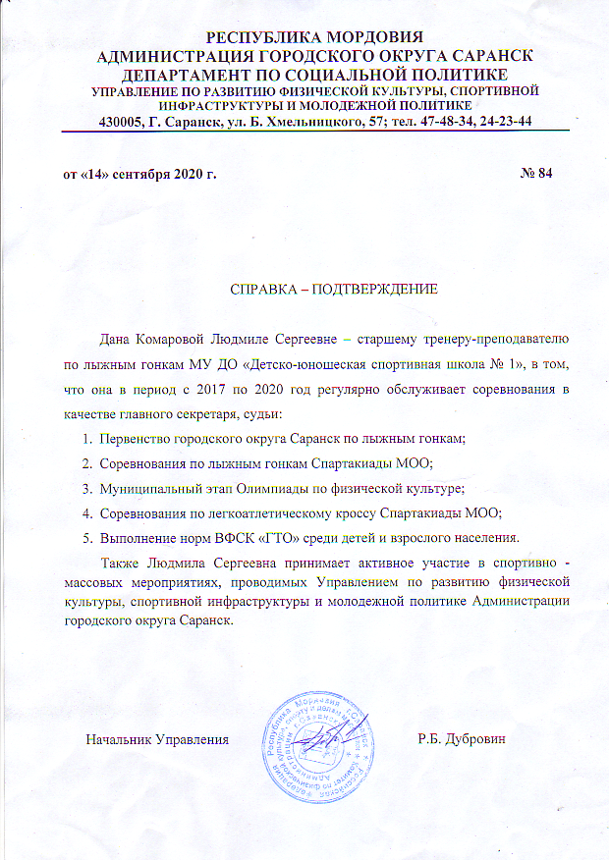
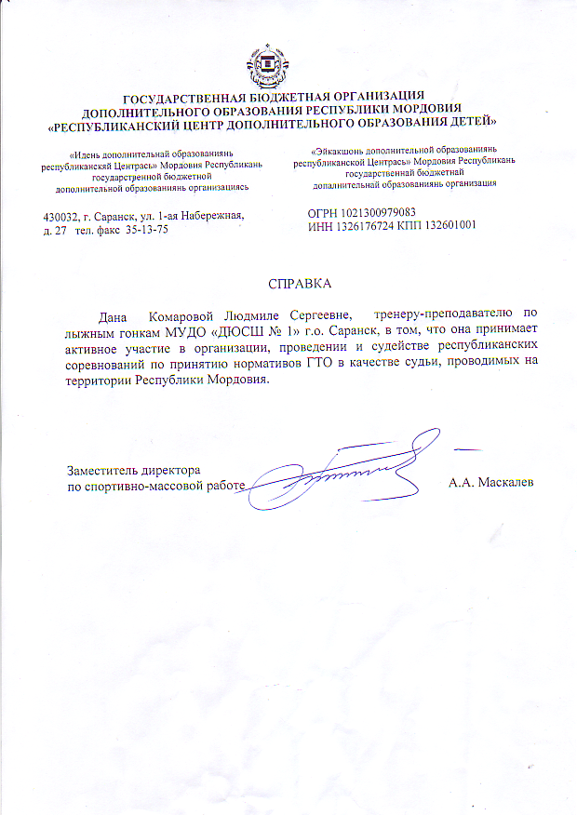

Slide 26
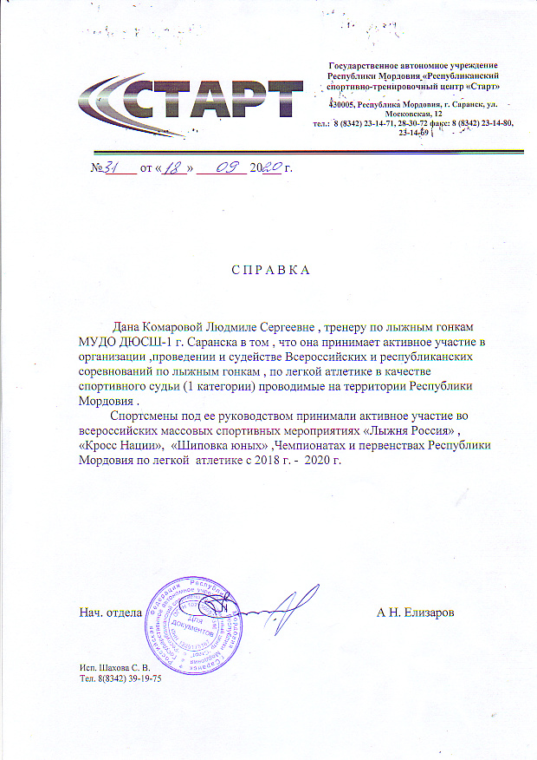
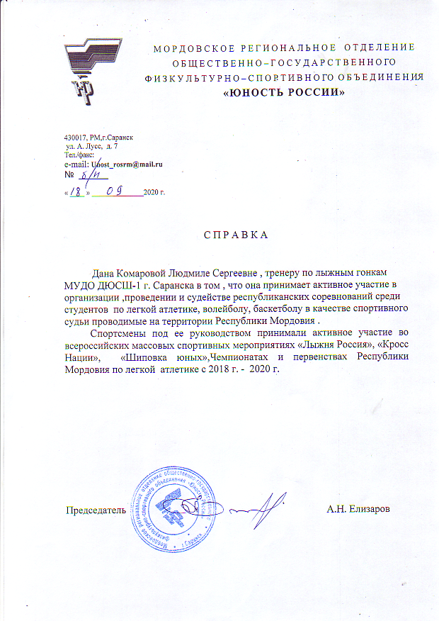

Slide 27
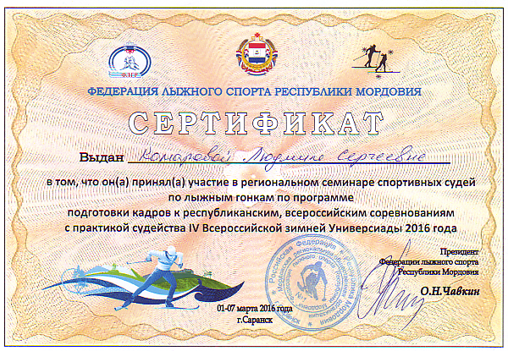
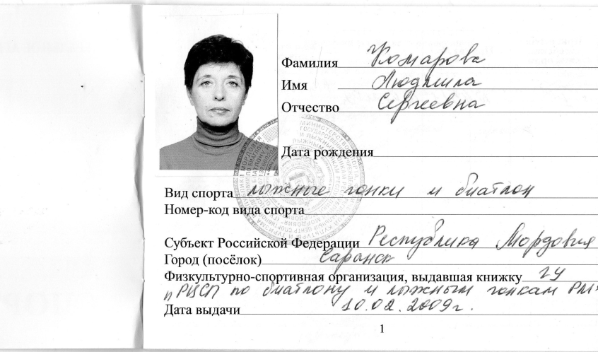

Slide 28
9.Результаты участия воспитанников в официальных соревнованиях
НА РОССИЙСКОМ УРОВНЕ:
СУНЯЙКИН ВАДИМ – II место во Всероссийских соревнованиях по лыжным гонкам в г.Пенза 2020г.
НА РЕСПУБЛИКАНСКОМ УРОВНЕ:
СУНЯЙКИН ВАДИМ – I место в республиканских соревнованиях по лыжным гонкам 2020 г.;
– II место в республиканских соревнованиях по лыжным гонкам 2020г.; - I место в республиканских
соревнованиях по лыжным гонкам 2019г.; – I место в республиканских соревнованиях по лыжным гонкам в честь
памяти 2019г. - III место на Первенстве Республики Мордовия по лыжероллерам 2019г.; – I место в
республиканских соревнованиях по лыжным гонкам 2018г.; – II место в республиканских соревнованиях по
лыжным гонкам 2018г; – III место в республиканских соревнованиях по лыжным гонкам 2019г.;
САФОНКИН ВАДИМ – III место в республиканских соревнованиях по лыжным гонкам 2019г.;
– III место в республиканских соревнованиях по лыжным гонкам 2019г.
КИЯЕВА АЛИСА – II место в республиканских соревнованиях по лыжным 2018г.
ШУВАЛОВ АНДРЕЙ – II место в республиканских соревнованиях по лыжным гонкам, 2019г.

Slide 29
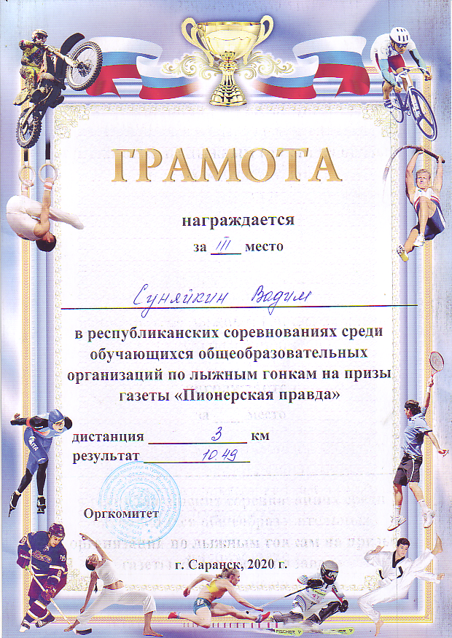

Slide 30
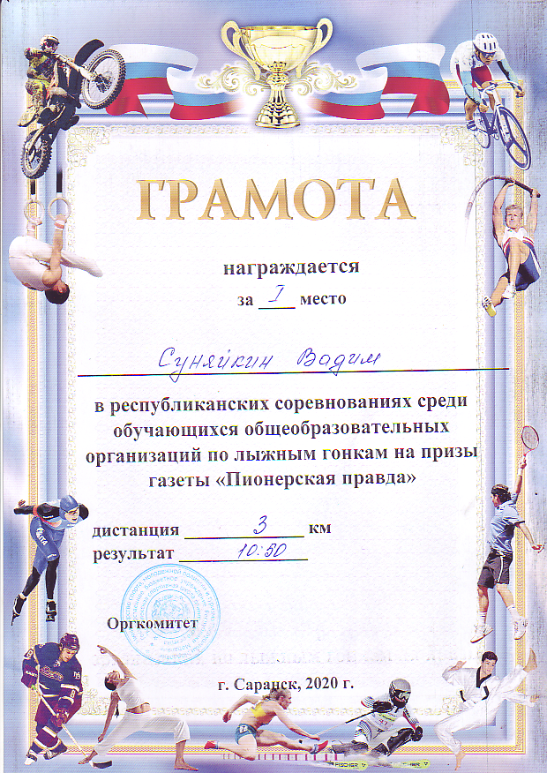

Slide 31
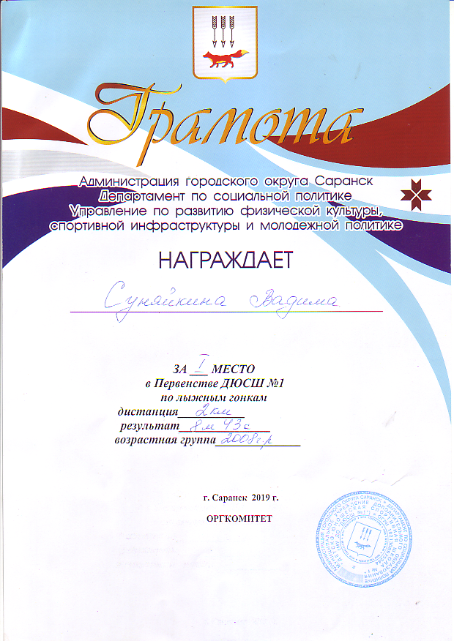

Slide 32
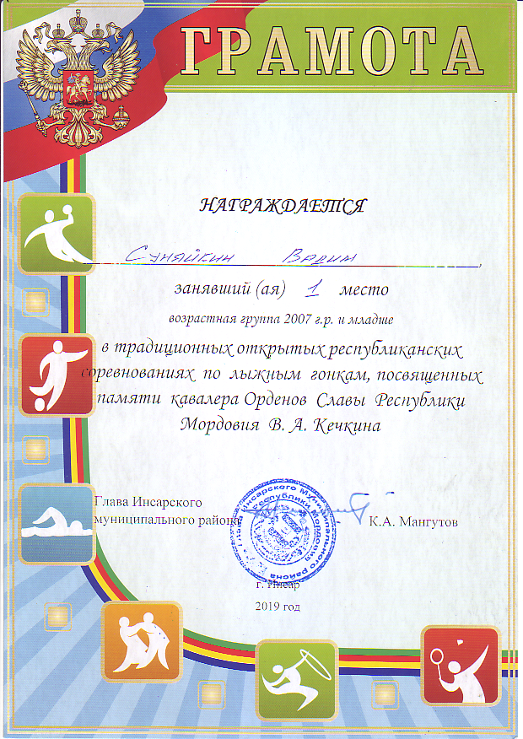

Slide 33
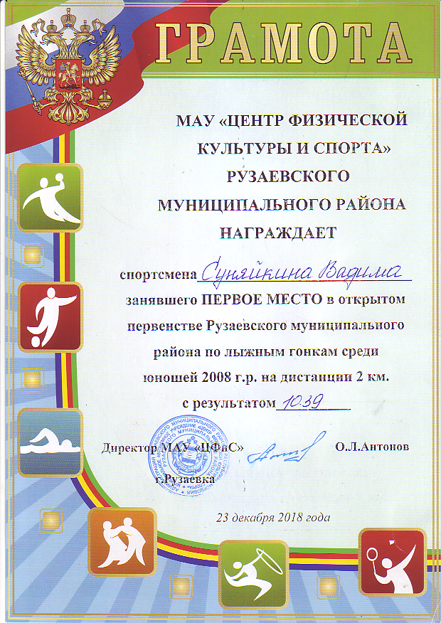

Slide 34
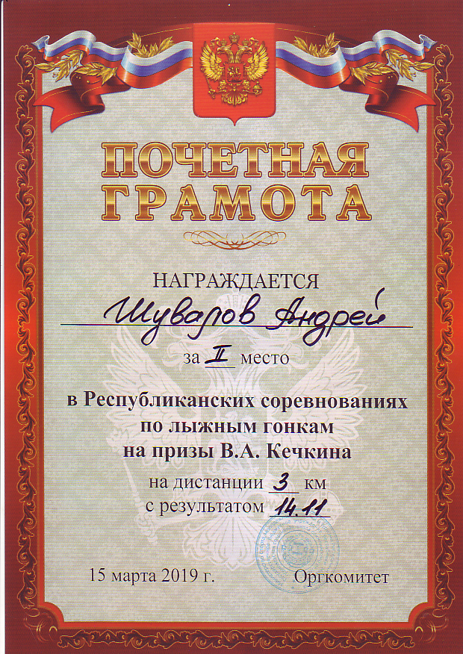

Slide 35
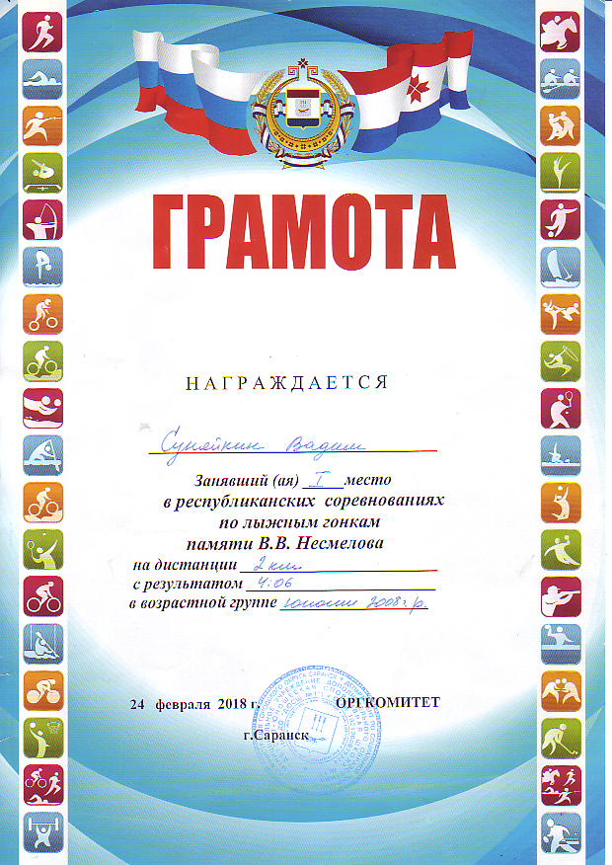

Slide 36
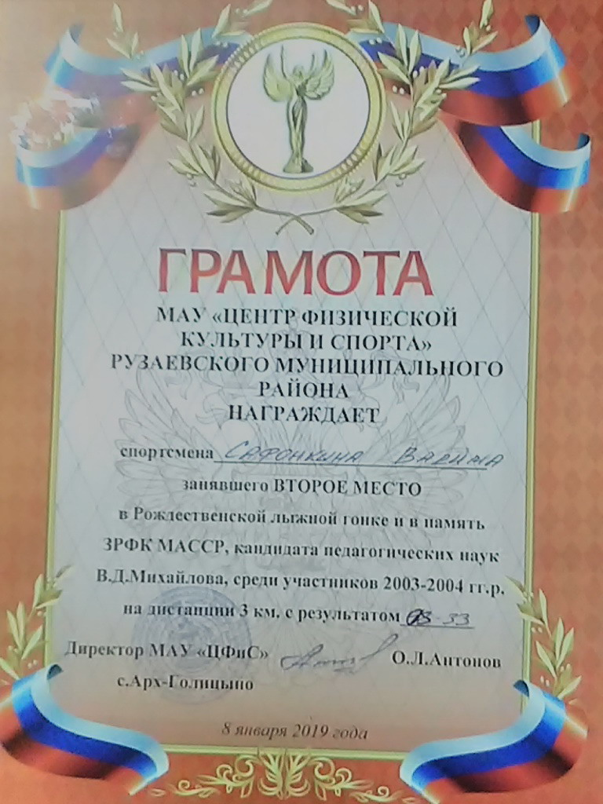
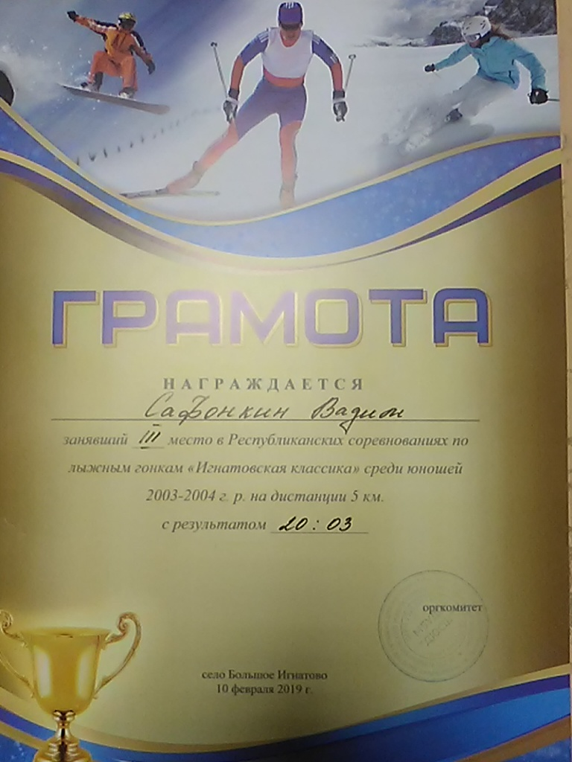

Slide 37
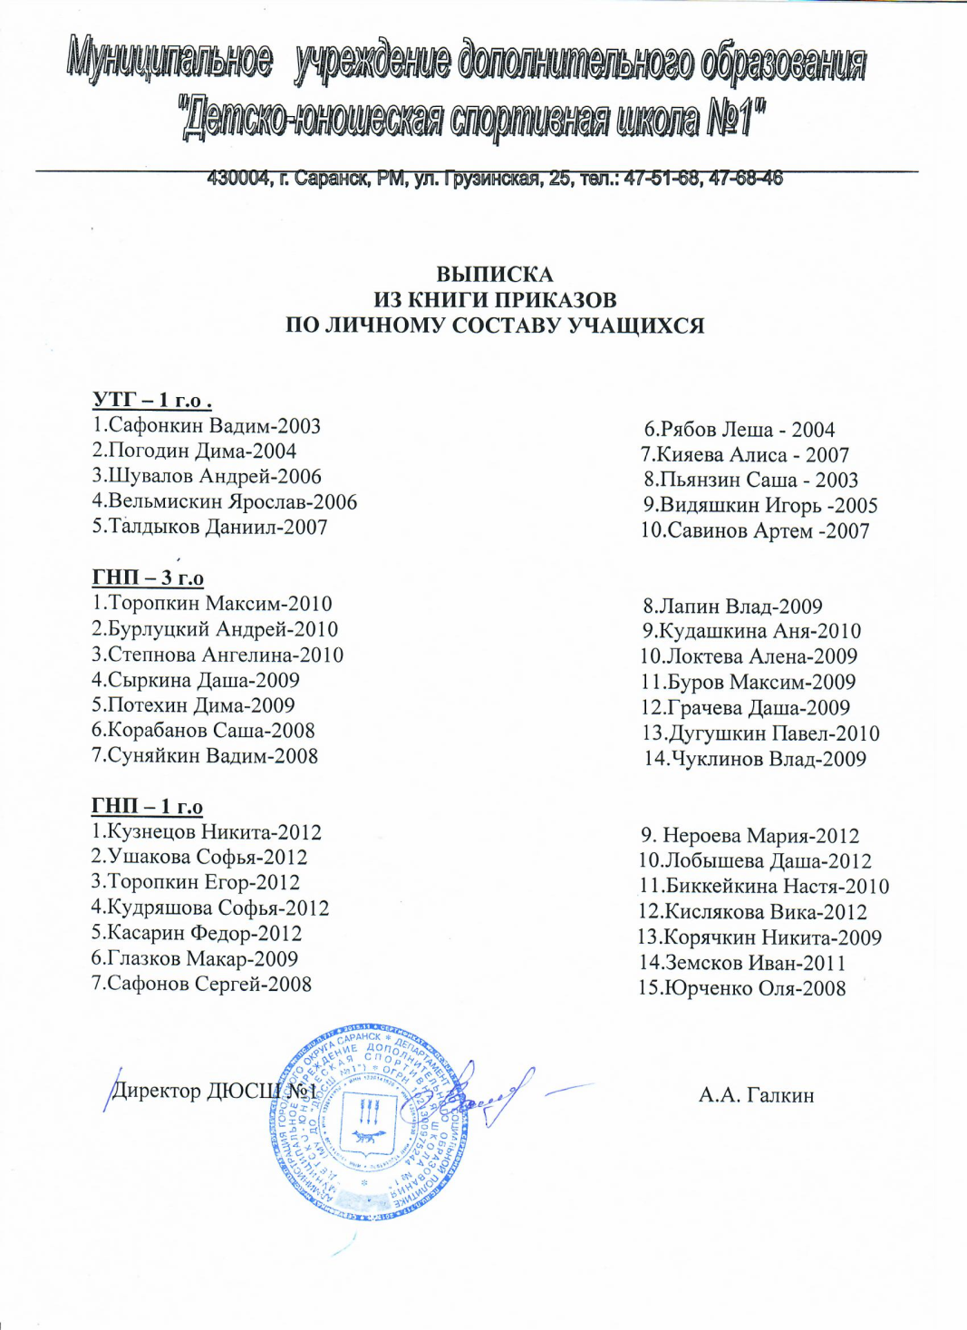
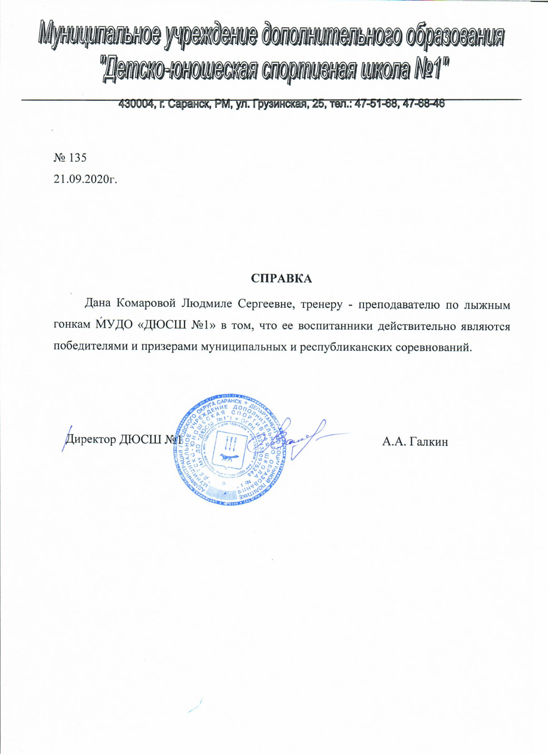

Slide 38
10.Система взаимодействия с родителями воспитанников
Родительские собрания (сентябрь, декабрь, февраль, май)
Проведение бесед на различные темы: «Здоровый образ жизни», «Воспитание нравственности и формирование правильной самооценки ребенка в семье», «Психологическая подготовка спортсмена», «Специфика семейного воспитания: позитивное и негативное», «Физиологическое взросление и его влияние на формирование личностных качеств спортсмена» (в течение учебного года)
Посещение учебно-тренировочных занятий, спортивно-массовых мероприятий (в течение учебного года)
Контроль за прохождением медицинского осмотра обучающихся в республиканском врачебно-физкультурном диспансере

Slide 39
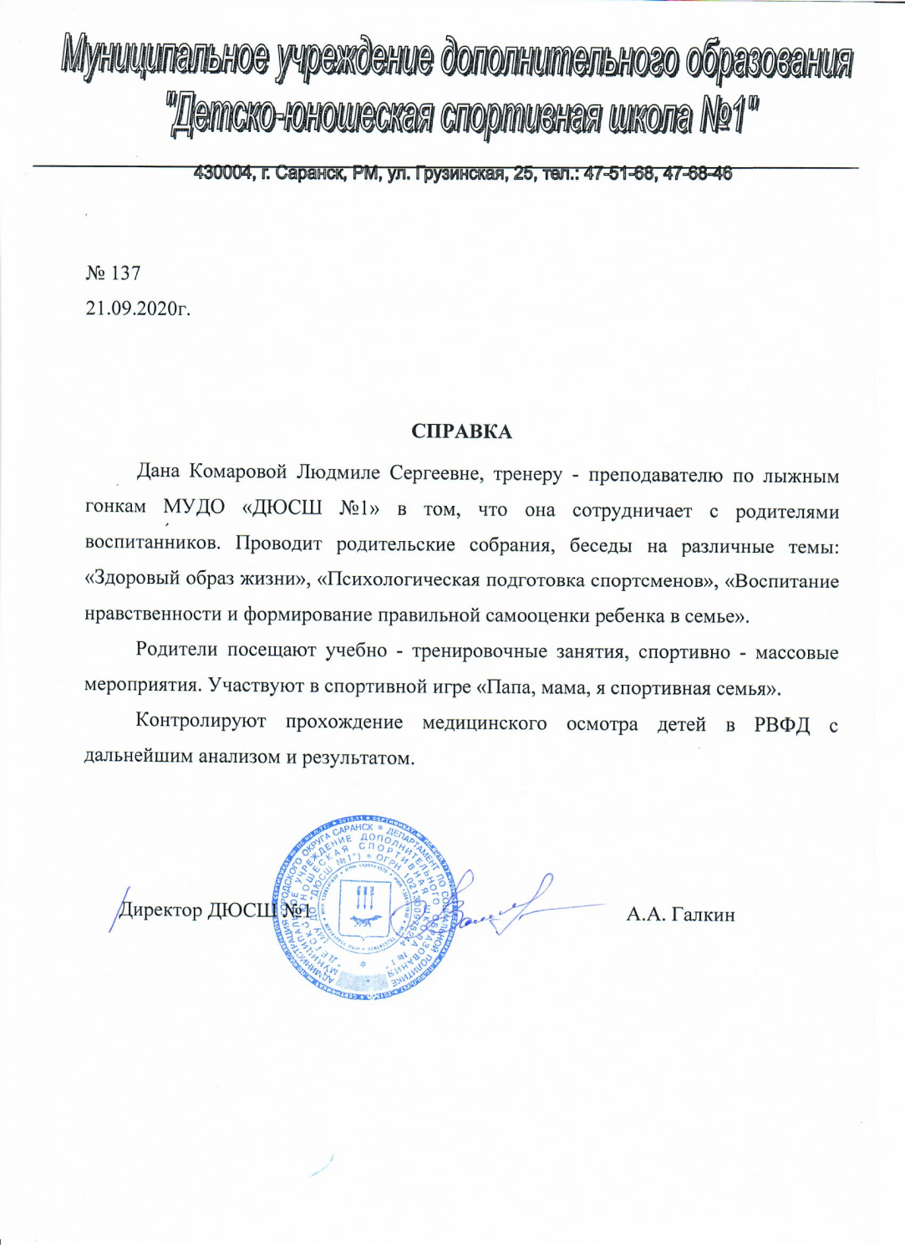

Slide 40
11.Наличие публикаций, авторских программ, методических пособий, методических рекомендаций
Разработано методическое пособие «Методика начального обучения технике передвижения на лыжах» в муниципальных образовательных учреждениях дополнительного образования детей физкультурно - спортивной направленности».
Утверждено ФГБОУ ВПО «МГПИ им. М. Е. Евсевьева, факультет «Физическая культура»
Мамаев А.Р. - кандидат педагогических наук, старший преподаватель 30.09.2020г.

Slide 41
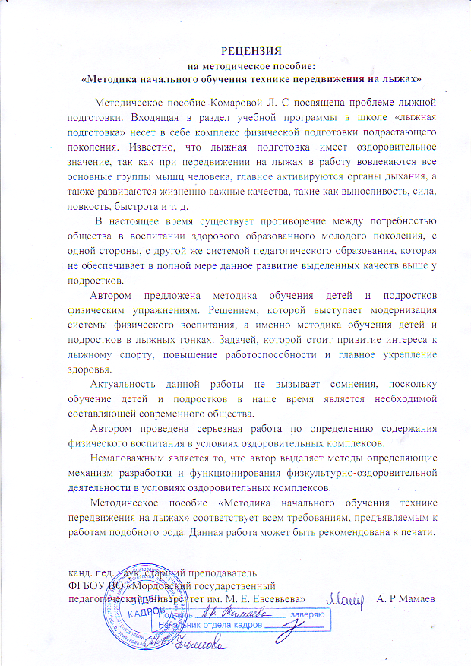
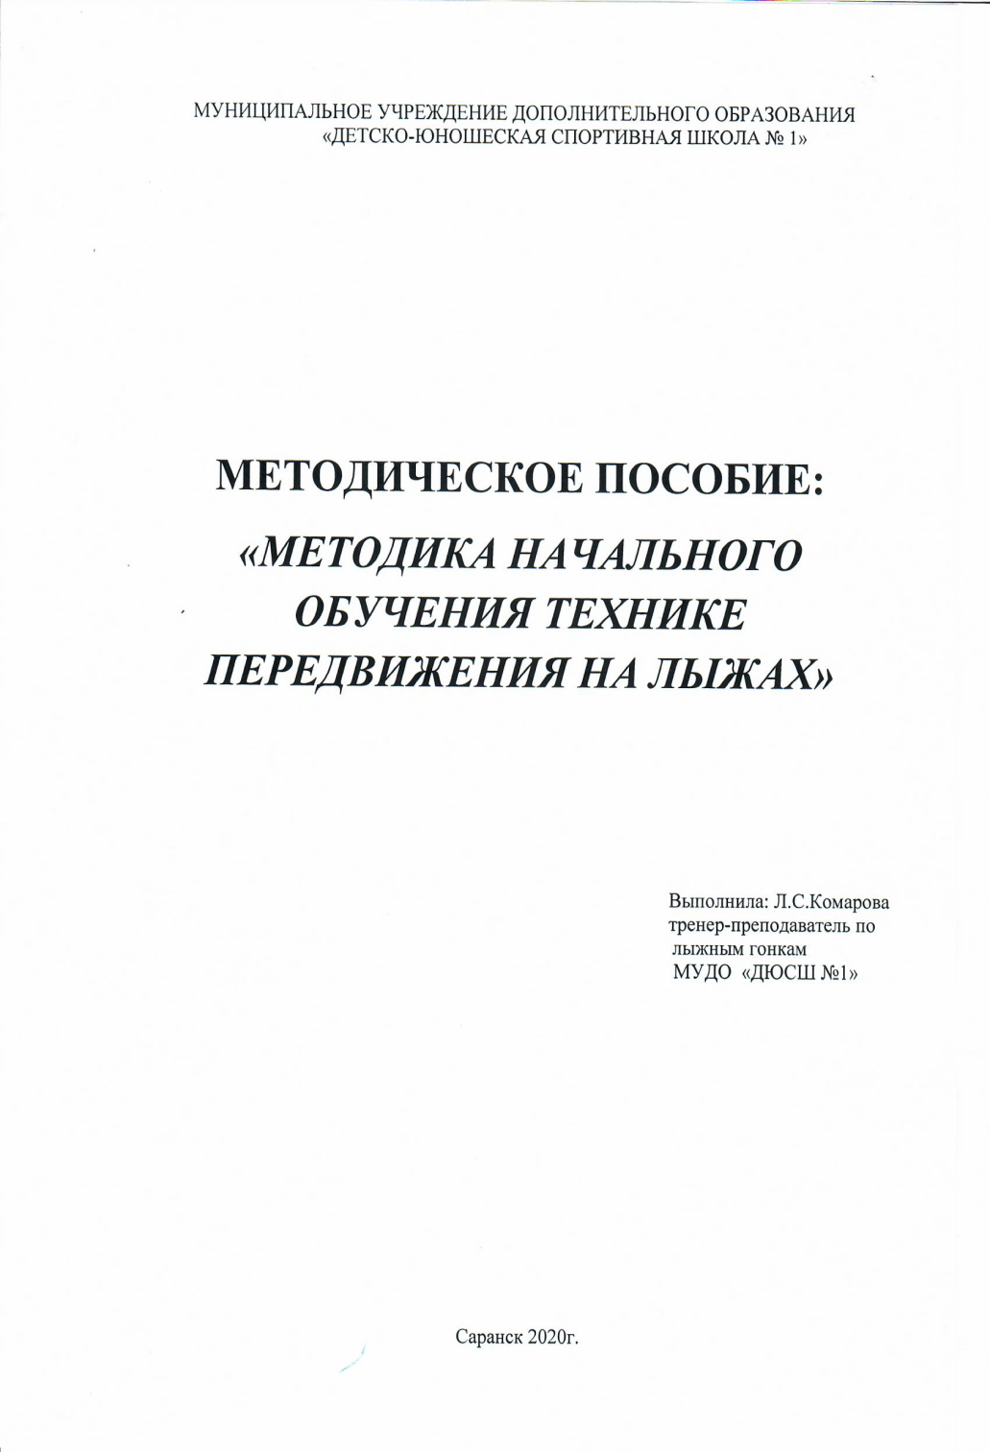

Slide 42
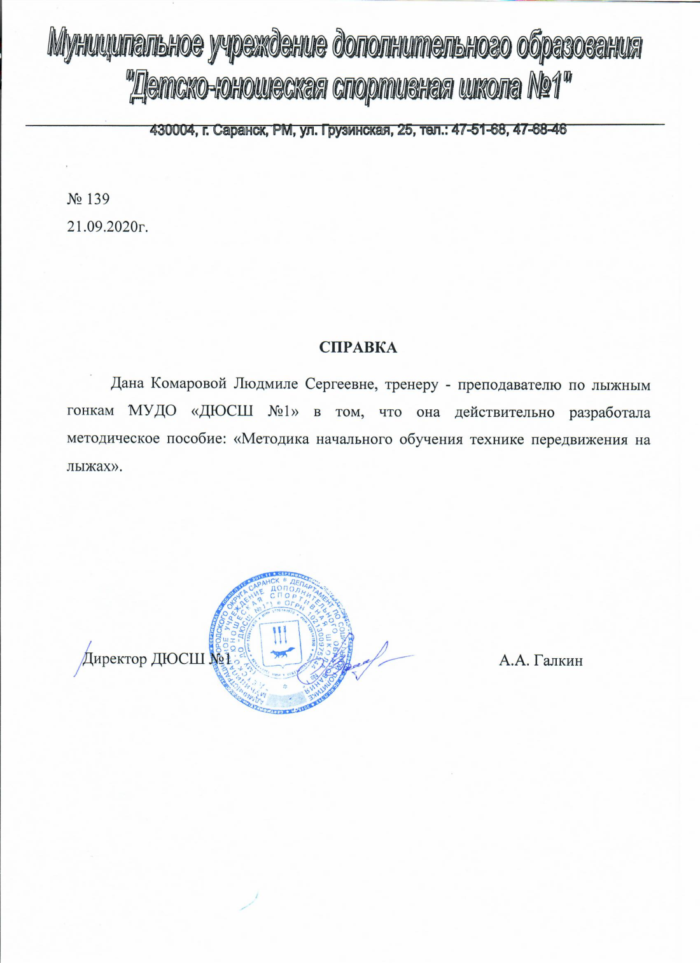

Slide 43
14.Награды и поощрения
Республиканский уровень:
Награждена Почетной грамотой Правительства Республики Мордовия за многолетний добросовестный труд и достигнутые успехи в профессиональной деятельности 2015 г.
Благодарностью Главы Республики Мордовия за большой личный вклад в подготовку и успешное проведение выборов в Государственную Думу РФ 2016г.
Муниципальный уровень:
Награждена Почетной грамотой Зам.Главы Администрации г.о .Саранск за большой вклад в развитие и популяризацию физической культуры и спорта в г.о.Саранск
Благодарность Администрации МУ ДО «ДЮСШ №1» за многолетний добросовестный труд и высокое педагогическое мастерство
Награждена Грамотой от городской организации профсоюза работников народного образования и науки РФ за II место в соревнованиях по лыжным гонкам среди женщин в рамках Спартакиады 2015-2016 уч.г.
Награждена Грамотой от городской организации профсоюза работников народного образования и науки РФ за III место в соревнованиях по лыжным гонкам среди женщин в рамках Спартакиады 2016-2017 уч.г.
Награждена Грамотой от городской организации профсоюза работников народного образования и науки РФ за III место в соревнованиях по лыжным гонкам среди женщин в рамках Спартакиады 2017-2018 уч.г.
Награждена Грамотой от Федерации ЛГ за активное участие в подготовке и проведении всероссийских и республиканских соревнований по лыжным гонкам
Награждена Грамотой от МРОБ Фонда за добросовестный труд, активное участие в судействе, организации и проведении спортивных мероприятий
Награждена Почетной грамотой в честь 80-летия спортивного общества «Спартак» и за большой личный вклад в развитие физической культуры и спорта спартаковского движения
Награждена Грамотой Администрации детского спортивного лагеря за подготовку подрастающего поколения к дальнейшим спортивным успехам

Slide 44
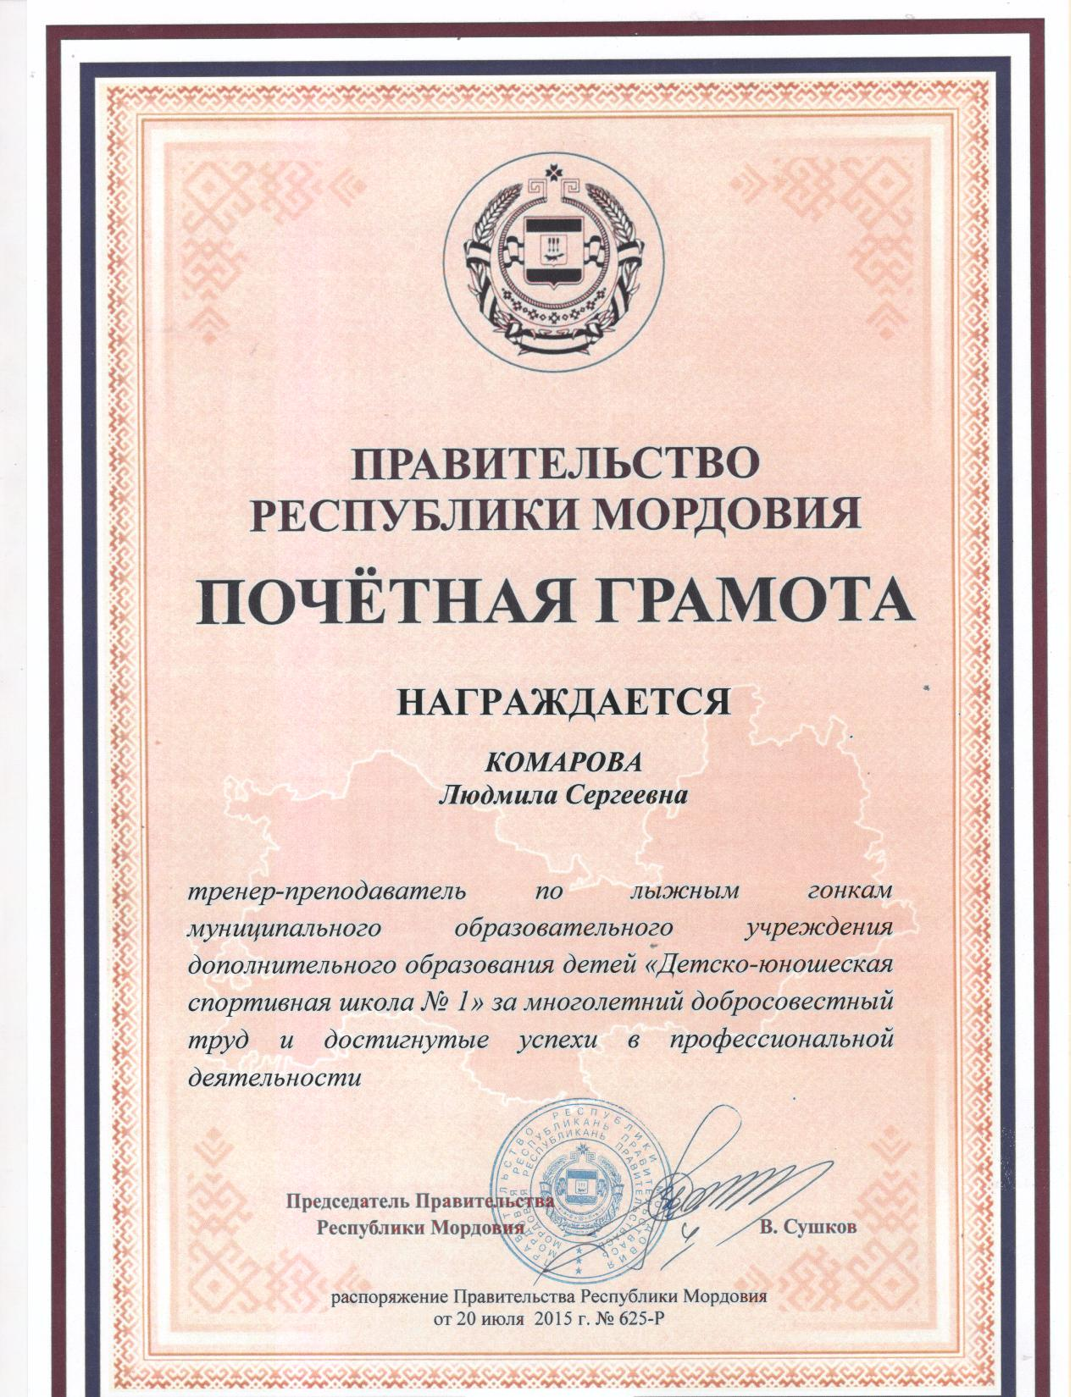

Slide 46
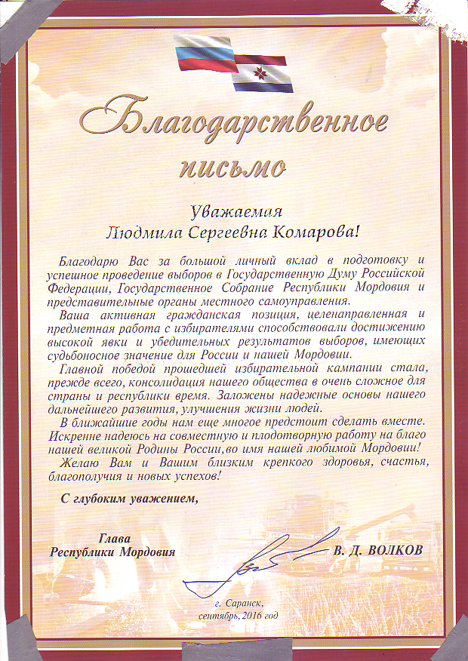

Slide 48
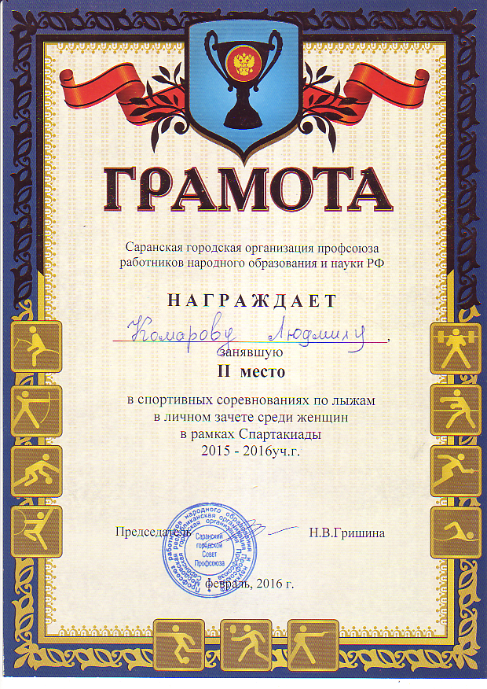

Slide 49
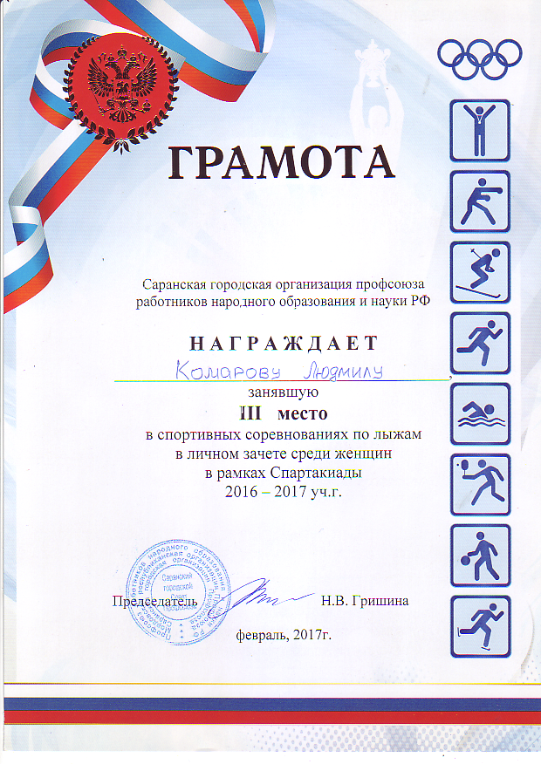
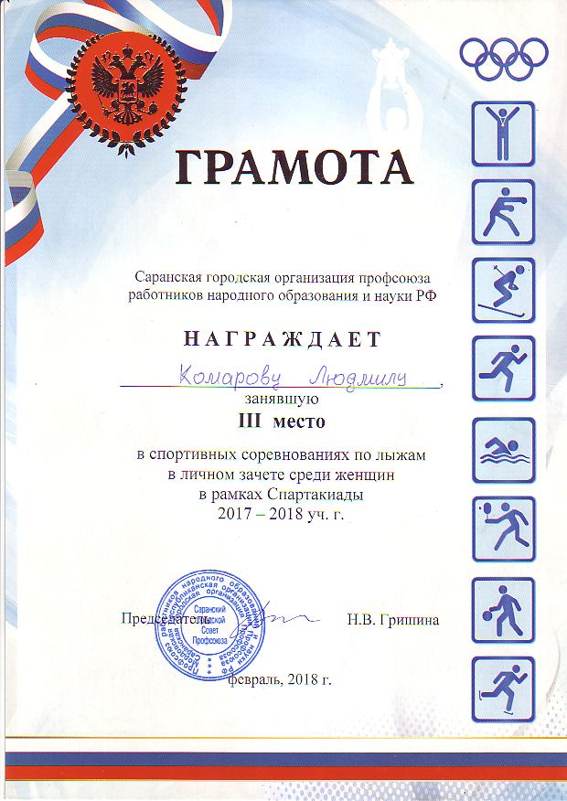

Slide 50
Спасибо
за внимание!

